Slide 1
职教高考新实践专题篇·
数学
主 编 沈栩竹 祝有冰

Slide 2
第 8 章
立体几何

Slide 3
8.1 空间几何体

Slide 4
目录
巩固与积累
能力与提升

Slide 5
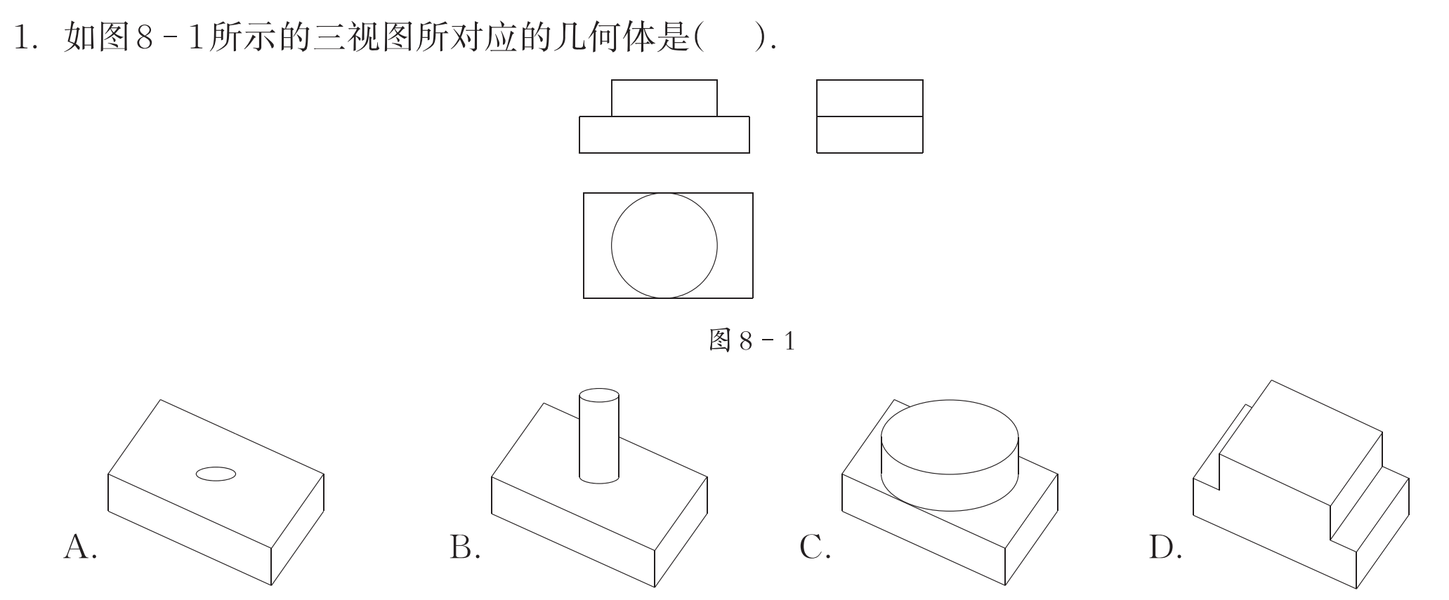
一、选择题
C

Slide 6
B

Slide 7
C

Slide 8
B

Slide 9
C

Slide 10
A

Slide 11
D

Slide 12
C

Slide 13
二、填空题

Slide 17
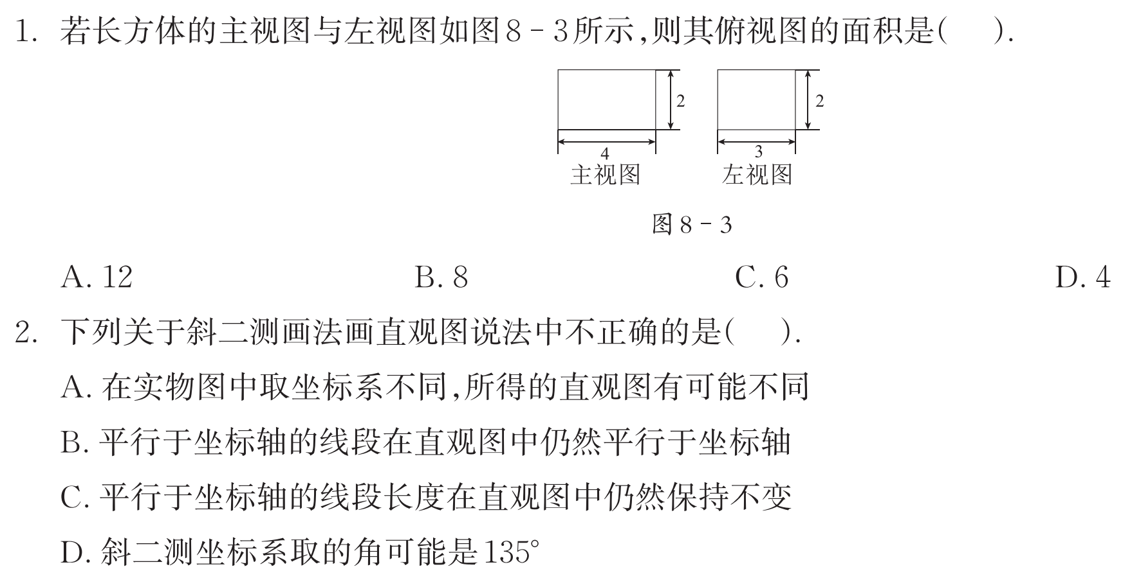
一、选择题
A

Slide 18
C

Slide 19
C

Slide 20
C

Slide 21
B

Slide 22
D

Slide 23
A

Slide 24
B

Slide 25
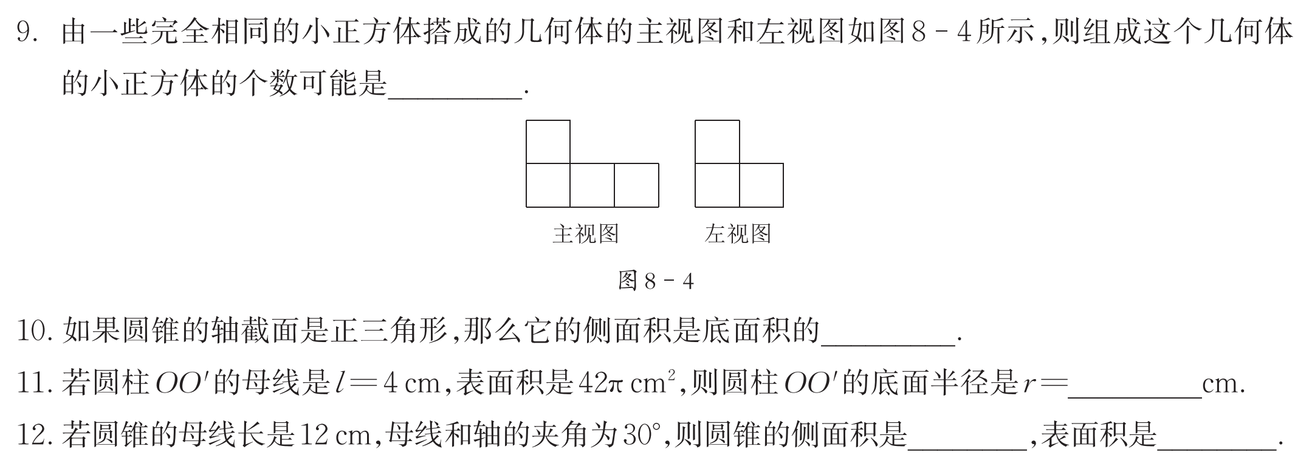
二、填空题

Slide 29
三、解答题

Slide 33
感谢收看

